Slide 1
Частное образование:
«за» и «против»

Slide 2
Немного истории:
Ещё в XVII веке в России были мастера грамоты, которые за деньги учили детей читать и писать. Позже, во времена царствования Петра I, появились первые частные заведения, где уже обучались как мальчики, так и девочки.А к середине XVIII века дворянам было разрешено обучать своих детей прямо на дому. Качество знаний резко ухудшилось, потому что нанимали иностранцев-шарлатанов.

Slide 3
Екатерина II, решив, что негоже необразованным иностранцам воспитывать цвет русской нации, организовала над частным образованием жёсткий чиновничий контроль. Открыть частное учебное заведение стало возможным только с разрешения приказа общественного призрения, после проверки учебного плана и преподавательского состава. Но Октябрьская революция надолго прервала летопись российского частного образования. И только в 1991 году оно снова подняло голову.

Slide 4
Частная школа сегодня:
Частные школы бывают:
российские и зарубежные;
светские и с религиозным уклоном;
с разными образовательными системами;
с разной системой оплаты.

Slide 5
Частное образование должно подчиняться государственным стандартам. Учебная программа должна совпадать с учебной программой Министерства. Разумеется, нередко частные школы предлагают углубленное изучение некоторых предметов, факультативы и профильную подготовку - но не за счет, а вместе с обязательными предметами. Необходимый минимум должен выполняться.

Slide 6
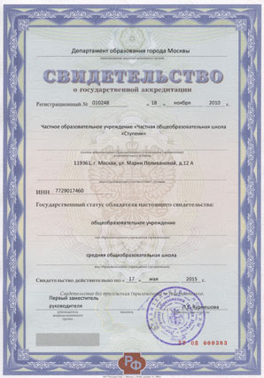
У частной школы должны быть лицензия и аккредитация. Лицензия дает право на образовательную деятельность, а аккредитация - на проведение государственных экзаменов и выдачу документов об образовании. Перед аккредитацией ученики школы проходят аттестацию - тестирование по всем предметам, которое должно показать, что уровень усвоения материала учащимися не менее 50%.

Slide 7
Caterham School - частная школа-пансион в Великобритании

Slide 8
Частная школа для мальчиков в Вашингтоне

Slide 9
Норвежская частная школа

Slide 10
Частная школа "Город Солнца", г.Москва"

Slide 11
Частная общеобразовательная школа "Наши традиции", г. Москва

Slide 12
Плюсы частных школ:
Индивидуальный подход к ребенку.
Ведь дети все разные: кто-то схватывает быстрее, кто-то медленнее, кто-то любит общаться с педагогом, кто-то замкнут. В этом смысле в частной школе почти всегда есть возможность уделять ребенку столько внимания, сколько требуется, ведь наполняемость классов редко превышает 12-14 человек.

Slide 13
2. Комфортные условия.(удобная мебель, хорошее питание).
Организация распорядка учебного дня таким образом, чтобы у детей оставалось время на спорт, прогулки, занятия для души - все эти факторы позволяют максимально раскрыть способности ребенка, без переутомления и перегрузок.

Slide 14
3. Возможность углубленного изучения ряда дисциплин.
Практически во всех негосударственных школах преподают как минимум два иностранных языка. При этом один изучают с первого класса, а второй - с 4-5-го. Если сил хватает, ученик может взять еще и третий язык. Возможность применить приобретенные знания на практике дают заграничные поездки, которые частные школы стараются организовывать регулярно.

Slide 15
Минусы частного образования:
Платное образование.
У детей гораздо меньше возможности обзавестись настоящими друзьями (выбор невелик).
Дети растут словно «под колпаком», отрезаны от многих реальностей мира.
Подавляющее большинство мальчиков-учеников частных школ(за редким исключением) остаются инфантильными «маменькими сынками»

Slide 16
5. Утомительная дорога в школу и обратно(если живете далеко от школы).
6. Возможность получения несколько завышенных (чем есть на самом деле) оценок за учебу.

Slide 17
Что говорят про частное образование:
Даня Вербицкий, ученик 4-го класса:
Минусы. Я перешел в государственную школу из частной и очень этому рад. Во-первых, мне не нужно теперь допоздна (иногда до 8 вечера) сидеть в школе. Хотелось пораньше домой. А еще каникулы у нас не совпадали с каникулами моих друзей со двора. В частной школе было 5 четвертей и 5 каникул. Вот и приходилось скучать в одиночестве.
Не знаю, плюс это или минус, но в старой школе на уроках английского мы учили очень много слов и совсем не знали грамматики. А в новой (английской) школе — все наоборот. Мои одноклассники совсем не знают слов и не разговаривают по-английски.

Slide 18
Даша, студентка, в прошлом - ученица частной школы:
Плюсы. Частная школа - это одна большая дружная семья. У нас был очень развит командный дух, все были вместе. Меня не взяли бы в обычную школу (я несколько лет училась в Германии), а здесь я смогла за один год окончить 10-й и 11-й классы. Некоторые оканчивали за год 3 класса. Можно было составить индивидуальный план своих занятий. Если что-то было непонятно - с тобой охотно позанимаются. Можно было заниматься аэробикой, играть в театре. Минусы. В частной школе я скучала по беспорядку школы государственной. Не люблю рафинированности (у нас учились дети актеров, телеведущих)... Мне кажется, что в частной школе лучше учиться в начальных классах.

Slide 19
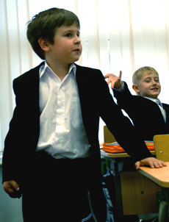
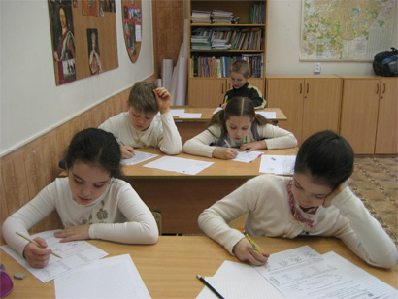

Slide 20
Нина Португимова, мама экс-ученика частной школы:
Плюсы. Индивидуальный подход к каждому ребенку. Там учили думать, разрешали спорить на уроке, высказывать свое мнение. Не муштровали, а прививали охоту к учебе. Поощряли творческое начало. Полным контрастом в этом смысле оказался гимназический класс в новой школе (хотя знания там дают лучше и требуют больше). На уроке окружающего мира детям дали задание описать опорно-двигательную систему. Мой сын получил за него "3". Оказывается, нужно было четко, как в учебнике, все описать. А он написал "художественное эссе", объяснил, что для чего нужно и почему. Нужно было видеть разочарование на его лице, когда он незаслуженно получил эту "тройку".

Slide 21
Нина Португимова, мама экс-ученика частной школы:
Минусы. Качество образования в частной школе не дотягивает до уровня гимназического класса государственной школы. Когда я перевела сына в государственную школу, он не смог ответить на половину вопросов в тестах по русскому языку (хотя в частной школе с русским все было в порядке). Все дело в том, что в частной школе я не могла добиться от учителей ответа на вопрос, что должен знать ученик 3-го или 4-го класса. А в государственной школе это четко определено.

Slide 22
Алена Солнцева, мама ученицы частной школы:
Плюсы. Это не самая дорогая частная школа, в ней преобладает спокойная, почти домашняя обстановка. В школе учатся дети примерно одного социального слоя - в основном из интеллигентных семей. Здесь не заметишь отпрысков банкиров, олигархов или правительственных чиновников. Но главное, что учителя в Пироговке вызывают у детей уважение, а не отвращение. Здесь ценят личность ребенка и готовы учитывать его особенности. Хочешь - играй в театре, или посещай литкружок, или занимайся исторической реконструкцией, или ходи в походы. Минусы. Это можно считать плюсом, а можно - минусом. Здесь важнее атмосфера, чем достижения в учебе, поэтому детей не заставляют усиленно учиться, обеспечивают лишь необходимый уровень знаний.

Slide 23
Частная школа за границей.
Об их преимуществах наслышаны многие: школы предлагают на выбор ученику огромный список основных и дополнительных предметов, в программу включены изобразительное искусство, музыка, спорт, несколько иностранных языков, после уроков можно заниматься в клубах по интересам, регулярно проводятся выездные занятия — в музеях, театрах, природных заповедниках, в других городах или даже странах. Другими словами, ребенку дают возможность попробовать все и решить, что ему нравится больше, что он может лучше, чем будет заниматься дальше. Из частной школы прямая дорога в университет: по статистике, свыше 90% выпускников этих школ получают высшее образование, они составляют треть всех студентов университетов.

Slide 24
Главное преимущество любой западной школы — человека с детства приучают к самостоятельности и учат делать правильный выбор. Зарубежное школьное образование — при всем богатстве программ — более специализированное и ориентированное на будущую профессию ученика. Задача школы — дать не только общее образование, но и полезные знания и навыки, подготовить к взрослой жизни.

Slide 25
Спасибо за внимание.

